Slide 1

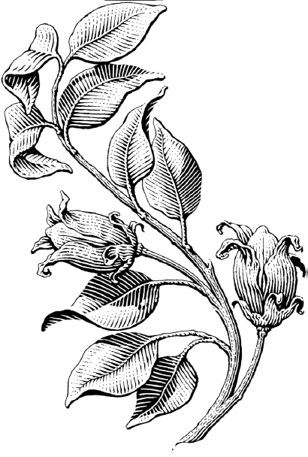
Vida 2.0
Más allá de la programación

Slide 2
Agenda
¿Qué es el la epigenética?
Algoritmos bioinspirados
Fibonacci, algoritmo de la naturaleza
BioHacking
Conclusiones y recomendaciones

Slide 3
¿Qué es epigenética?
P
Para entender la diferencia entre genética
(la partitura) y epigenética (la sinfonía), es importante notar que se percibe en la relación entre la ejecución de una partitura por unos músicos que tocan diversos instrumentos y la audición de la sinfonía que resultará de su interpretación.

Slide 4
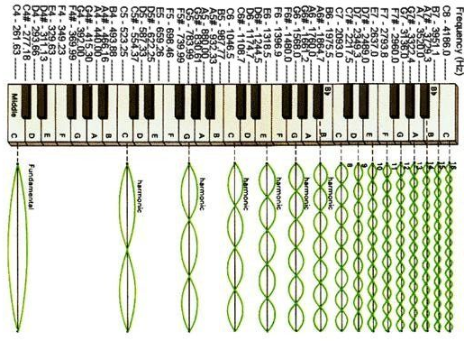
Nuestro organismo funciona como una gran orquesta. El corazón, los pulmones, el hígado… Cada uno tiene que tocar su partitura en armonía con el resto de los órganos para interpretar la sinfonía de la vida.
Nuestra sinfonía personal de la vida. ¡Entender la importancia de la epigenética es tener la oportunidad de convertirnos en directores de orquesta de nuestro propio cuerpo!

Slide 5
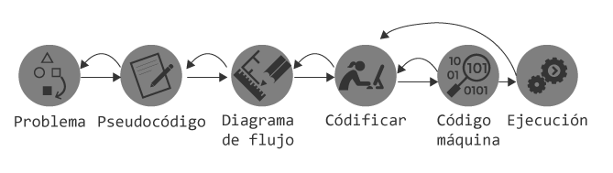
Algoritmo
Solución a un problema, requerimiento, necesidad.

Slide 6
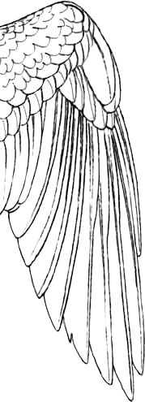

algoritmos
Bioinspirados
La naturaleza, ya tiene resueltos muchos de los requerimientos que hemos tenido y tendremos a lo largo de nuestra vida

Slide 7
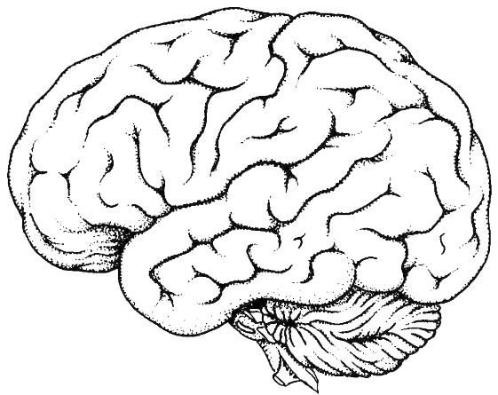
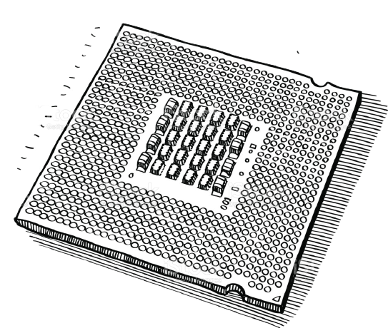
cerebro
Microprocesador
Una sola cosa a la vez
CPU
Unidad central de procesamiento
Multiproceso, varios cerebros - actualidad

Slide 8
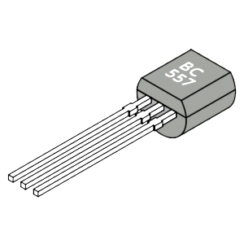

La complejidad de los componentes de costes mínimos se ha incrementado a un ritmo de aproximadamente un factor de dos por año –señalo-. No hay motivos para creer que no vaya a mantenerse casi constante a lo largo de los próximos diez años como mínimo.
Ley
Moore
1965
Pasados 10 años, se comprobó que tenía razón, entonces Moore modificó su ley; redujo el índice a la mitad y profetizó que el número de transistores se duplicaría cada dos años.
"un método y un aparato para controlar corrientes eléctricas"

Slide 9
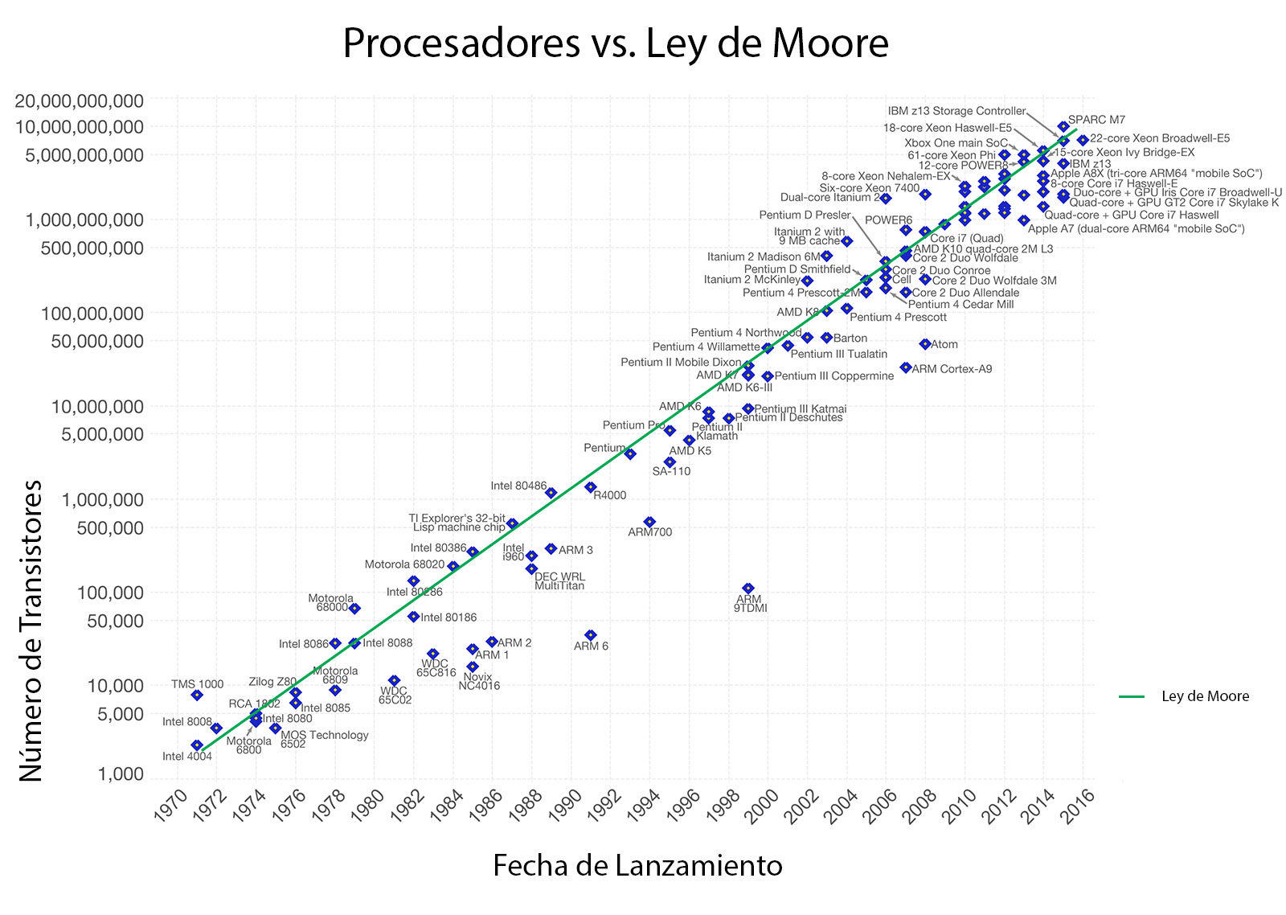
La litografía despareció con la invención de la imprenta, sin embargo, la fotolitografía en semiconductores usa un principio muy similar.
En la fotolitografía de semiconductores la piedra vendría a ser un filtro o máscara fotográfica con el diseño del chip a fabricar. Se apunta un haz de luz hacia la oblea de silicio y entre ambos se coloca dicho filtro fotográfico.
La oblea de silicio, también conocida como sustrato en la industria, es una finísima capa circular de silicio en la cual se “graban” muchos chips idénticos al mismo tiempo.
Créditos: https://www.geeknetic.es/Editorial/1406/La-realidad-sobre-los-nanometros-en-procesos-de-fabricacion-de-CPUs-y-GPUs.html

Slide 10
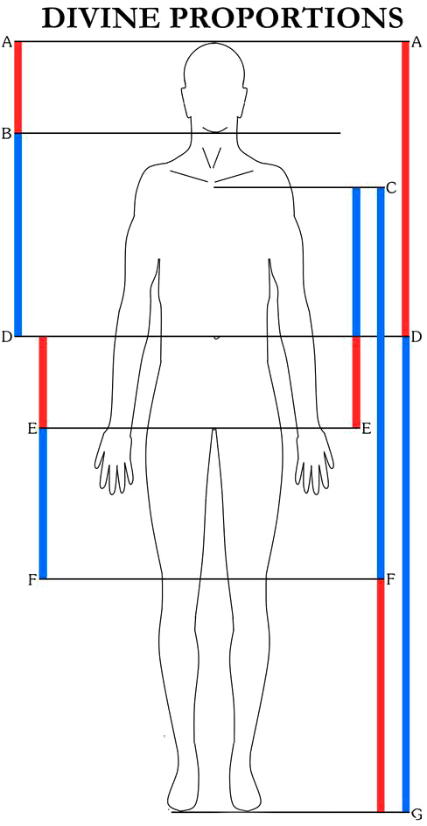
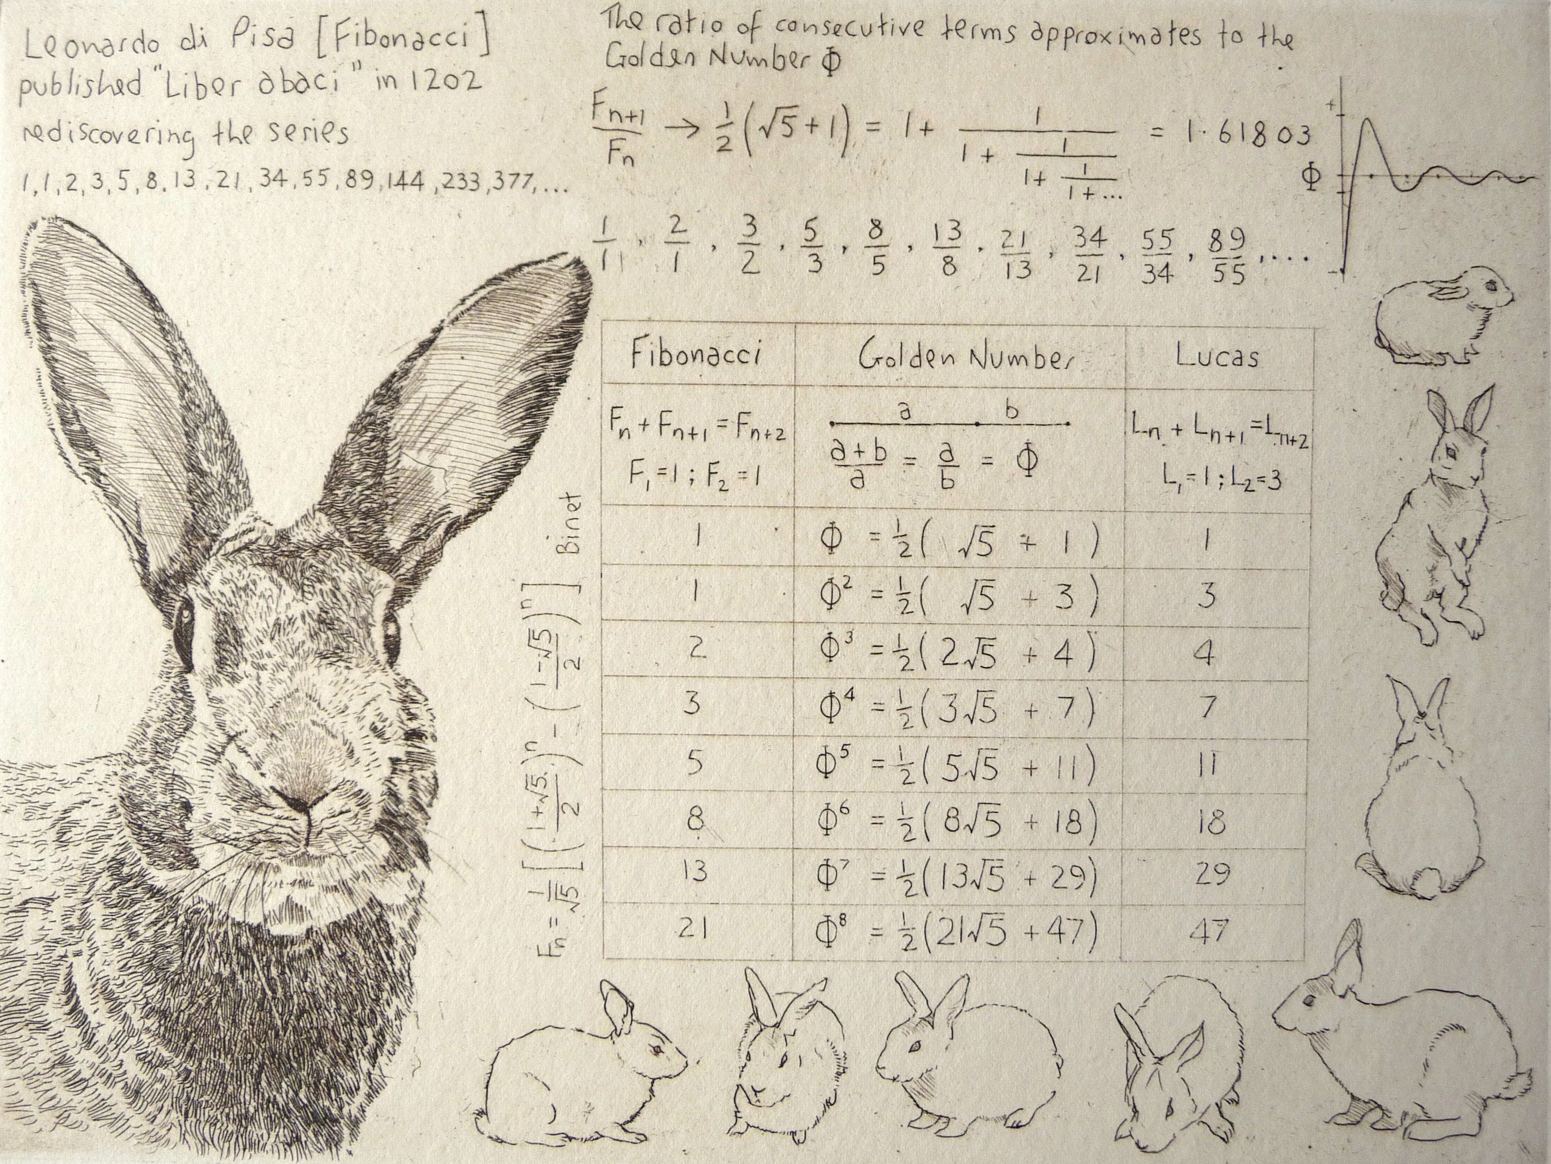
Fibonacci

Slide 11
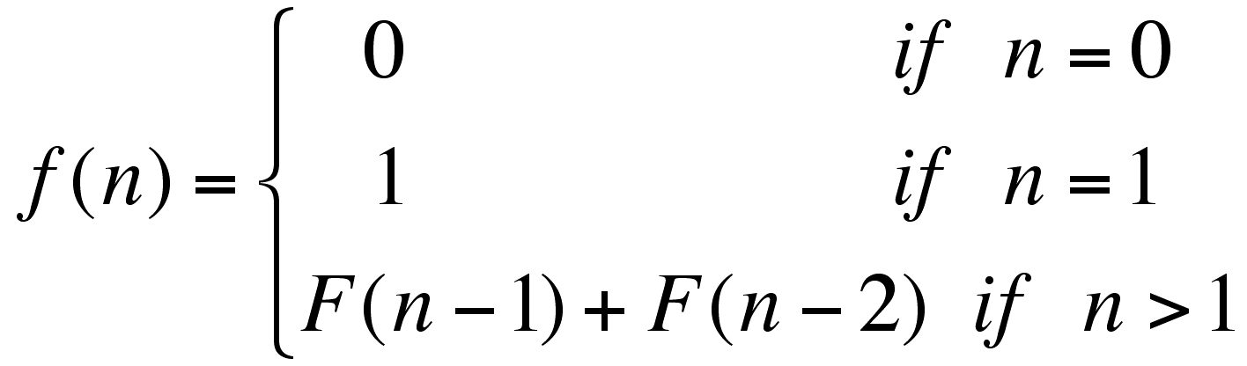
«cada término es la suma de los dos anteriores» Tiene numerosas aplicaciones en ciencias de la computación, matemática y teoría de juegos. También aparece en configuraciones biológicas, como por ejemplo en las ramas de los árboles, en la disposición de las hojas en el tallo, en las flores de alcachofas y girasoles.
La serie de Fibonacci
La sucesión fue descrita y dada a conocer en occidente por Fibonacci como la solución a un problema de la cría de conejos.
Créditos: https://es.wikipedia.org/wiki/Sucesi%C3%B3n_de_Fibonacci

Slide 12
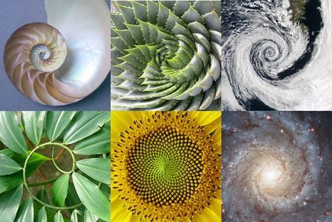
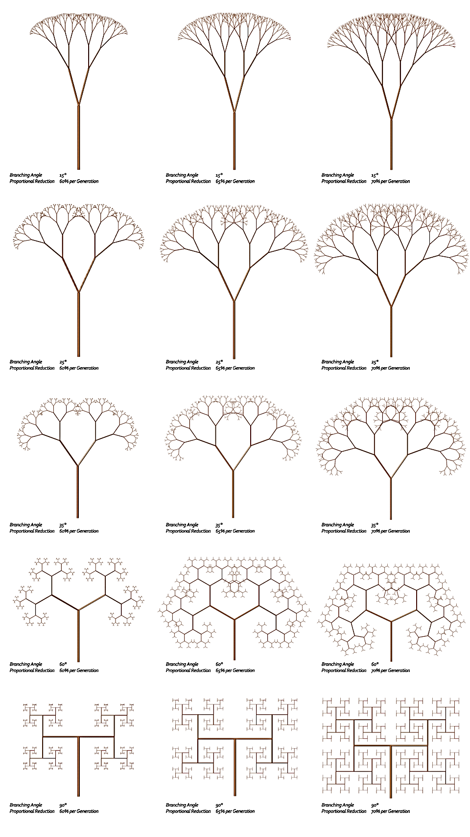
Espiral de arquimides
Fractales

Slide 13
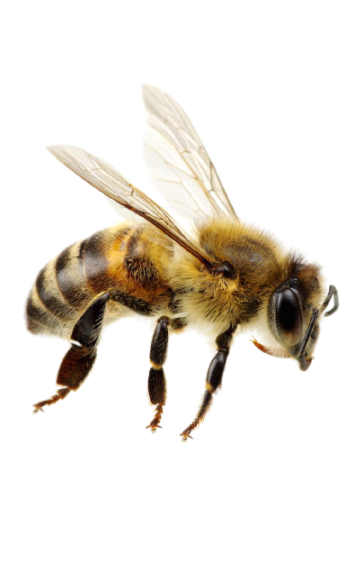
¿Acaso el filósofo griego Demócrito, que murió a los 109 años y su compatriota el poeta Anacreonte, fallecido a la edad de 115 años, no atribuían su longevidad al consumo de miel?

Slide 14
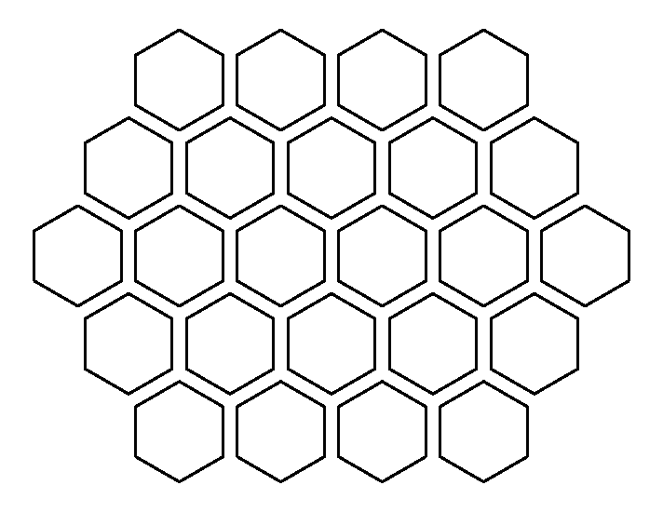
El naturalista François Huber, demostró que las larvas alimentadas con jalea real por las abejas nodrizas se transformaban a su vez en reinas.
Al comparar los cerebros de las abejas libadoras (en busca de flores y alimentos) y los de las nodrizas, Brian Herb constata diferencias en cuanto a los niveles de metilación de 155.
La metilación , es el proceso que permite activar o desactivar determinados genes a partir de un mismo genoma sin modificarlo.

Slide 15
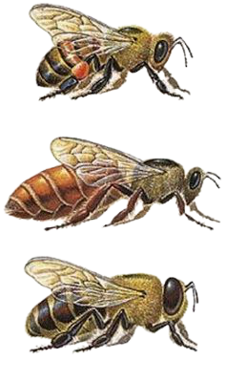
Las abejas por medio de la metamorfosis pueden pasar a desempeñar diferentes roles dentro de la colmena.
Experimentos han demostrado que estos cambios son reversibles, los niveles de metilación se pueden modificar en 107 genes, estos genes intervienen en la regulación de otros genes que comportarán cambios físicos y conductuales.
Créditos: Travesuras de la niña mala – Mario Vargas Llosa

Slide 16

Bio
Hacking

Slide 17
L
La variedad es la fuente de todos nuestros
Placeres, y el placer deja de serlo cuando se vuelve habitual.
Évariste de Parny

Slide 18
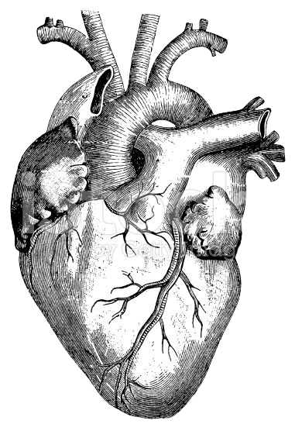
Endorfinas, es la hormona de los deportistas. Nos proporciona una sensación de calma, o incluso de euforia, y tiende a reducir el estrés.
Dopamina, se segrega como reacción a situaciones agradables, por ejemplo, cuando degustamos un plato que nos gusta, o cuando ganamos un premio, dinero o un concurso.
Las hormonas del placer producidas por el organismo son bien conocidas por los científicos.

Slide 19
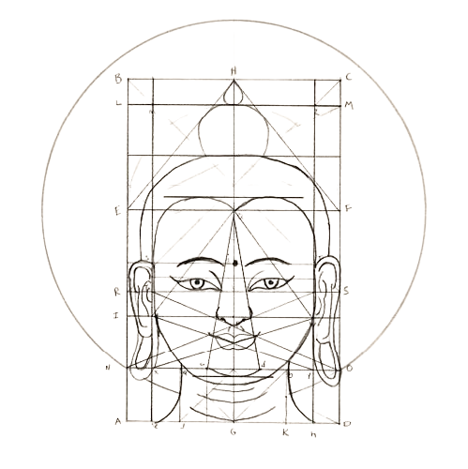
Serotonina, regula el humor. Es importante para el tratamiento de los estados depresivos. Gracias a ella nos mantenemos optimistas y serenos.
Oxitocina, desempeña un papel fundamental en la convivencia y las relaciones sociales. Se segrega durante los abrazos, las relaciones amorosas, la exposición al sol, los intercambios de regalos.
Créditos: Epigenética, la ciencia que cambiará tu vida – Jöel de Rosnay

Slide 20
¡un cerebro compuesto por más de cien millones de neuronas! Se denomina cerebro entérico y esta conectado permanentemente con el de nuestra cabeza.
Contribuye a producir y repartir en nuestro cuerpo neurotransmisores activos en el cerebro.
Las señales procedentes del intestino pueden influir en las funciones cerebrales y provocar efectos negativos, por ejemplo en el rendimiento laboral y la capacidad intelectual
Tenemos un segundo cerebro
¡en el intestino!

Slide 21
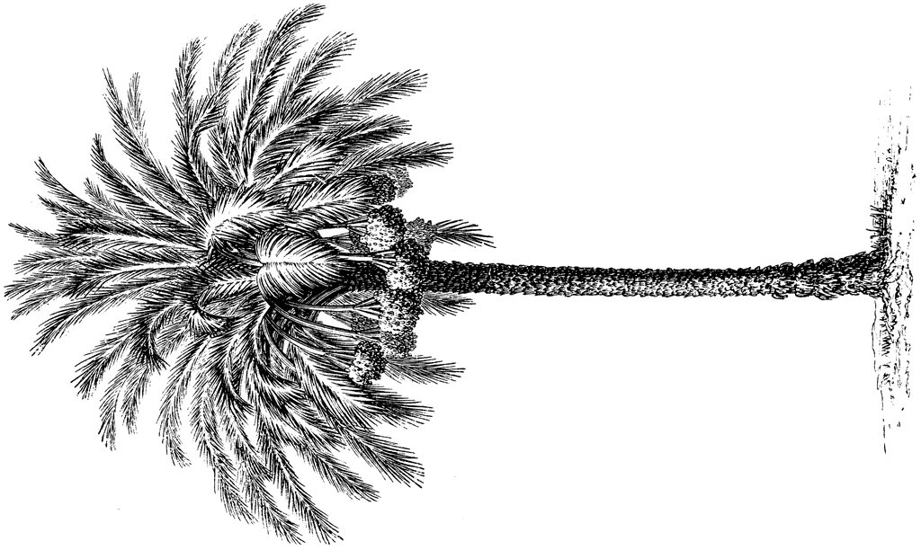
Cuidado por la obsesión por la comida (ortorexia)
¡hay quien se impone tantas restricciones para reducir las calorías que puede acabar muriendo de aburrimiento! Evidentemente, es posible adoptar unos hábitos alimenticios saludables sin hacer con ello que tu vida sea triste.

Slide 22
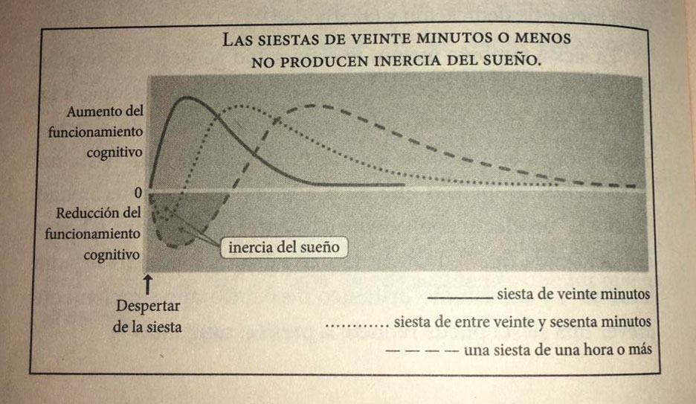
Cuidado con la
inercia del sueño

Slide 23
Con siestas de entre diez y veinte minutos, el efecto sobre el funcionamiento cognitivo es positivo desde el momento de despertar. Pero, con descansos ligeramente más largos, la siesta entra en un territorio negativo – es decir, en la inercia del sueño – y tiene que subir hasta encontrar la salida.
Lo ideal sería dormir una siesta de entre diez y veinte minutos. Esas siestas breves “son perfectas en entornos laborales, donde se suele requerir un rendimiento inmediato tras despertar.

Slide 24
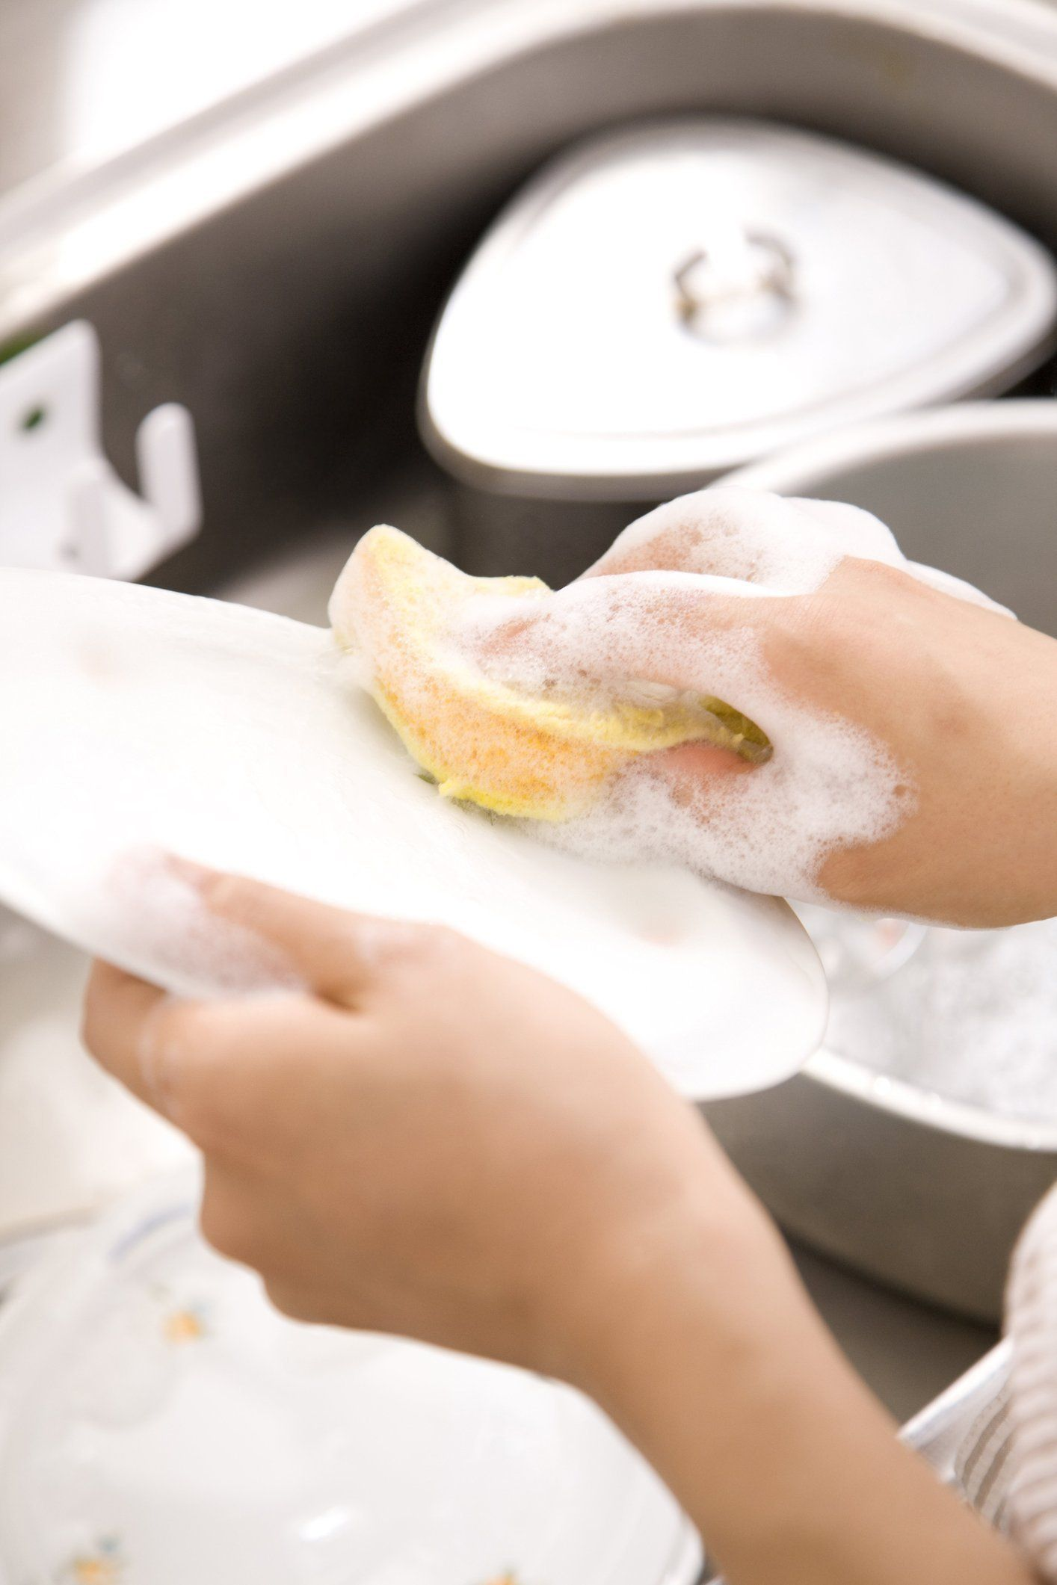
Lave rápido los platos, siempre es más sencillo lavar los platos inmediatamente terminados de usar. Aplique este mismo principio con las actividades que no son tan agradables de realizar, diligencias, tareas, pendientes en general.
La mejor forma de ganar una discusión es ¡Evitándola!
Bonus track

Slide 25
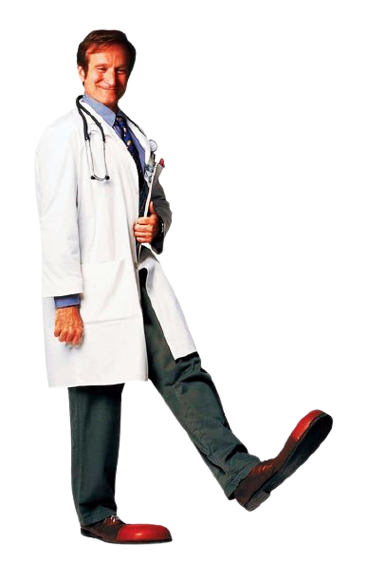
Pequeños cambios pueden traer grandes transformaciones
La naturaleza ya tiene la respuesta, ya sea como fuente de inspiración o como referente que debe ser leída e interpretada
Que uno pueda incidir de forma parcial en su salud, su envejecimiento y, por tanto, en el curso de su vida, es básicamente una buena noticia
Uno puede hacer algo por su cuenta, en lugar de someterse a la adversidad o a una programación determinada
El placer proporcionado por un deporte, favorece la producción de endorfinas, estas actúan como fármacos internos
Conclusiones
recomendaciones

Slide 26


